Slide 1



Candidato: Antonio Manoel Ribeiro de Almeida
Banco de Dados
Tópico 4

Slide 2
Antonio MANOEL RIBEIRO de Almeida
Doutorando em Computação pela UFC
Mestre em Computação pela UECE
Bacharel em Computação pela UFC
Pesquisador no Laboratório de Sistemas e Banco de Dados/UFC
Pesquisador no Instituto de Tecnologia da Informação e Comunicação- ITIC
Professor Adjunto I-B - UNI7
Professor Titular I - ESTÁCIO

Slide 3

Conteúdo Programático
Conceitos
Histórico
Tipos de SGBD
SGBD Relacionais
SGBD NoSQL

Slide 4

Motivação
Entender onde nossas informações são armazenados e compreender quem é responsável por manter sua integridade e disponibilidade

Slide 5
Conceitos

Slide 6
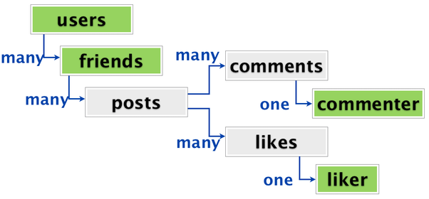
O que é Banco de Dados?
Coleção de dados inter-relacionados, representando informações sobre um domínio específico (contexto)

Slide 7
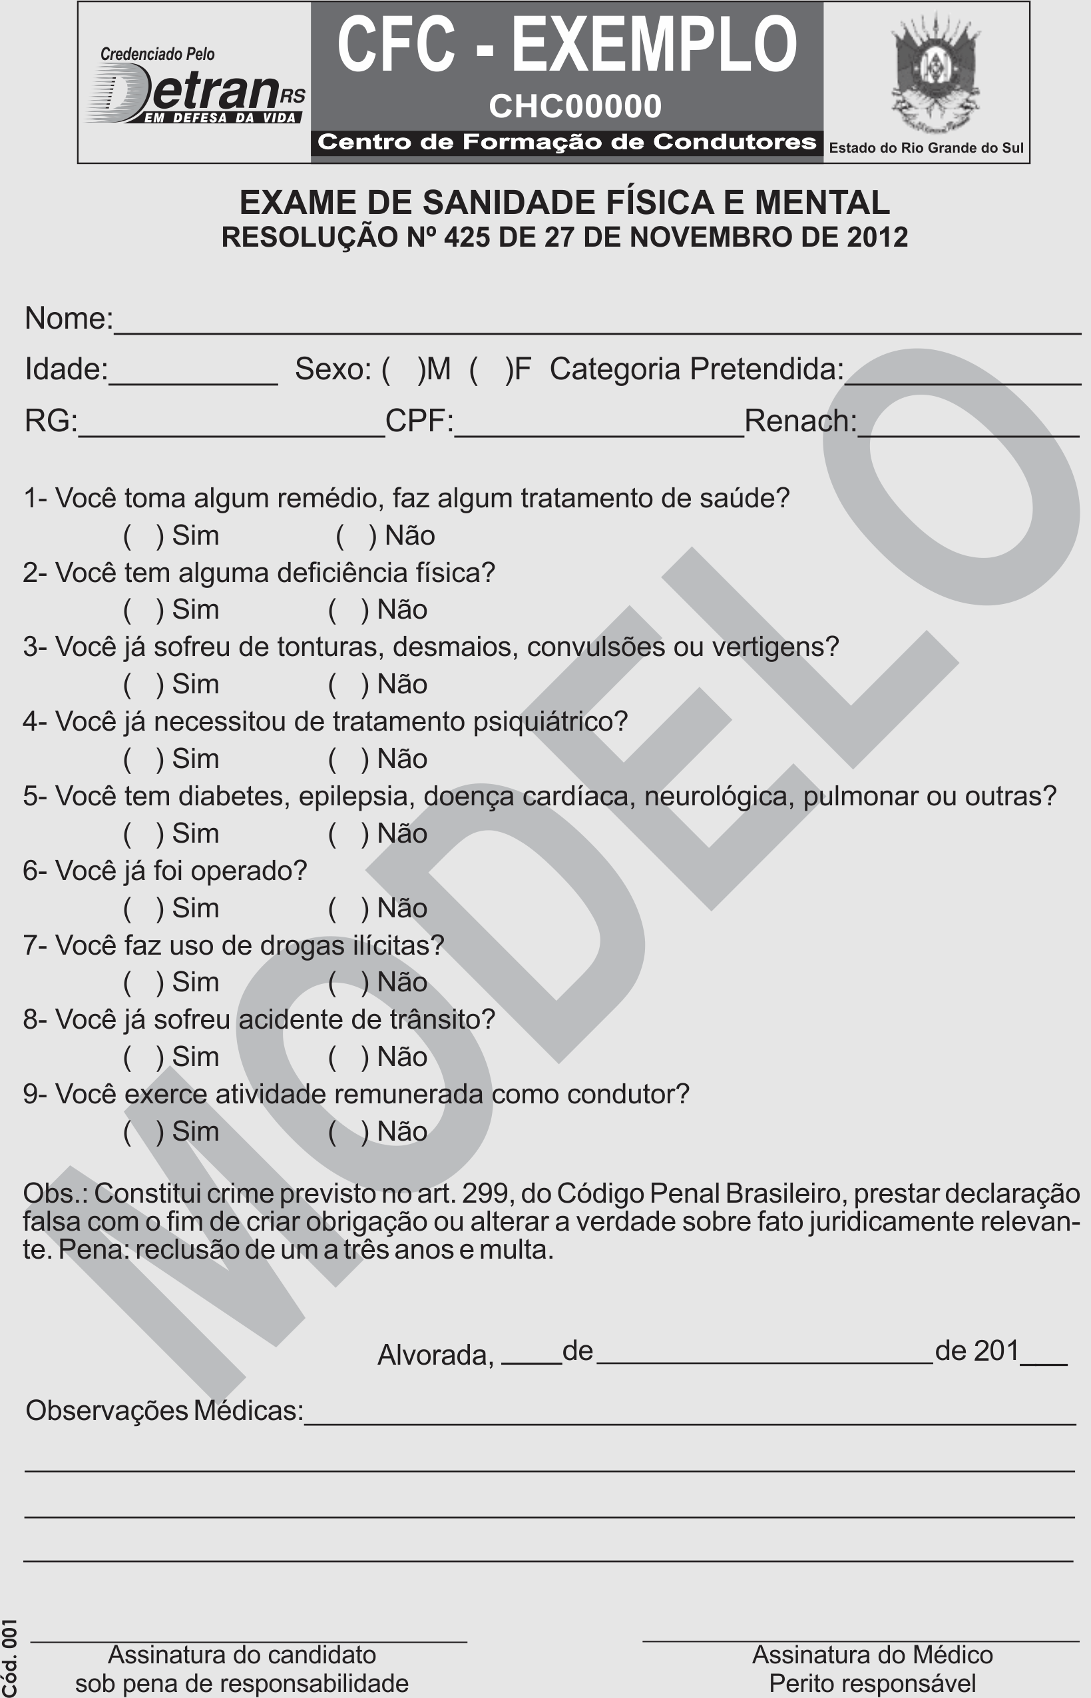
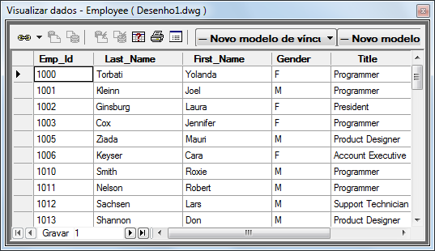
Tipos de Banco de Dados
Os bancos de dados podem ser manuais ou automatizados
Os bancos de dados atomizados são gerenciados por um software
manual
automatizado

Slide 8
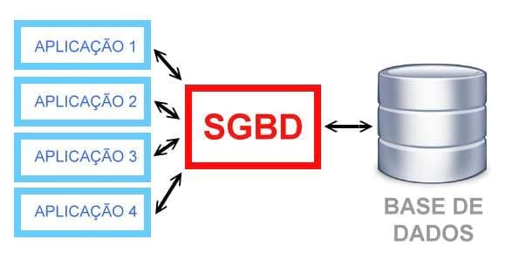
Sistema Gerenciador de Banco de Dados
Um SGBD é uma coleção de programas que permite a definição, construção e manipulação de bancos de dados
Prof. Manoel então existe um SGBD para cada base de dados, já que os dados são diferentes?
Fonte: www.oficinadanet.com.br

Slide 9
Vantagens do SGBDs
Implementam funções genéricas para tratamento de qualquer banco de dados
Fazem isso por possuem um catálogo que descreve os dados armazenados (metadados)
Gerenciam o acesso simultâneo
Aceleram o acesso e a busca dos dados

Slide 10
Um pouco de história
“Pensar o passado para compreender o presente e idealizar o futuro” ― Heródoto

Slide 11
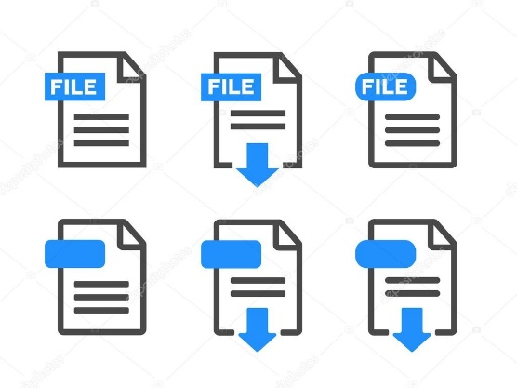
Anos 60
Surge os primeiros sistema de arquivos
Dados são armazenados em arquivo
Programador implementa manualmente a inserção, consulta, modificação e deleção dos dados nos arquivos
A estrutura dos dados está no programa

Slide 12

Problema dos Sistema de Arquivos
Dificuldade no acesso simultâneo
Os programas eram responsáveis por gerenciar os dados, portanto mais complexos
Grande possibilidade de duplicação de informações
Recuperação de falhas é de responsabilidade do programador

Slide 13

Anos 70
Surgimento dos Sistemas de Gerenciamento de Banco de Dados (SGBD)
Codd propôs o modelo de dados relacionais, que implementasse a álgebra relacional
Sistemas de Gerenciamento de Banco de Dados Relacionais (SGBDR)
Edgar Frank Codd

Slide 14

Anos 80
SGBDRs se difundem em empresas e na comunidade científica
Linguagem SQL se torna padrão para manipulação de dados em SGBDRs
SQL = Structured Query Language

Slide 15
Século XXI
Alguém arrisca um palpite sobre o número de usuários ATIVOS no facebook?
2.2 bilhões!
Fonte: https://zephoria.com/top-15-valuable-facebook-statistics/

Slide 16
Século XXI
Big Data
5 Vs: velocidade, volume, variedade, veracidade e valor
Bancos de dados distribuídos
SGBDs em nuvem
Aparecimento de novos modelos de dados
NoSQL

Slide 17
Tipos de SGBD

Slide 18
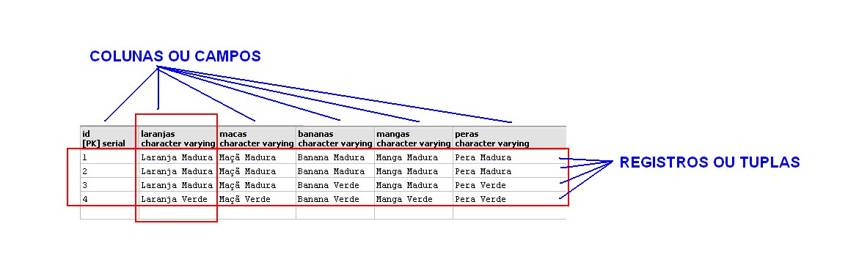
SGBD Relacional ( Relational DBMS)
Modelo ainda mais usado!
Linguagem SQL
Dados são modelados com tabelas (ou relações)

Slide 19
SGBD Relacional – Características
Possuem catálogo com metadados
Controlam as transação (ênfase na consistência)
Os dados precisam estar modelados adequadamente para que a álgebra relacional funcione (modelagem)
Banco de dados preexistentes precisam ser adaptados para modelo relacional (normalização)
Possuem estruturas de melhoria do desempenho na busca de dados - índices
Modelos distribuídos complexos!

Slide 20
SGBD Relacional – ACID
Atomicidade
Tudo ou nada
Consistência
BD sai de um estado consistente para outro consistente
Isolamento
Transação tem que executar como se estivesse executando só (execução serial)
Durabilidade
Ao terminar, modificações devem persistir em disco

Slide 21
SGBD Relacional – Aplicação
Sistemas Bancários
E-commerce
Sistemas empresariais
Aplicativos móveis
Sistemas Web

Slide 22
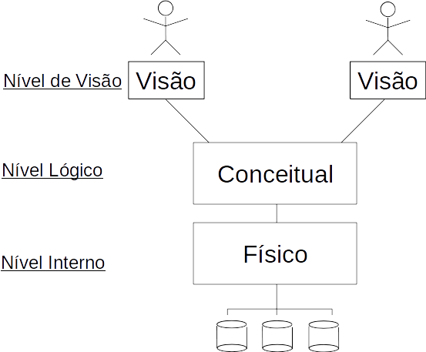

SGBD Relacional – Modelagem
DDL - Data Definition Language

Slide 23
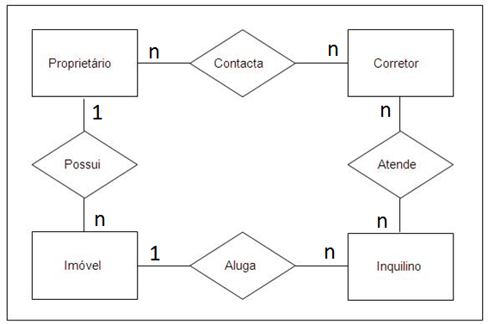
SGBD Relacional – Modelo Entidade Relacionamentos - Conceitual

Slide 24
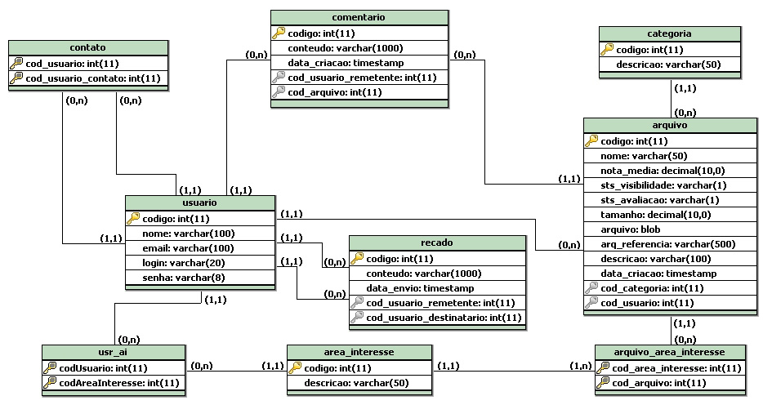
SGBD Relacional – Diagrama Entidade Relacionamentos - Físico

Slide 25
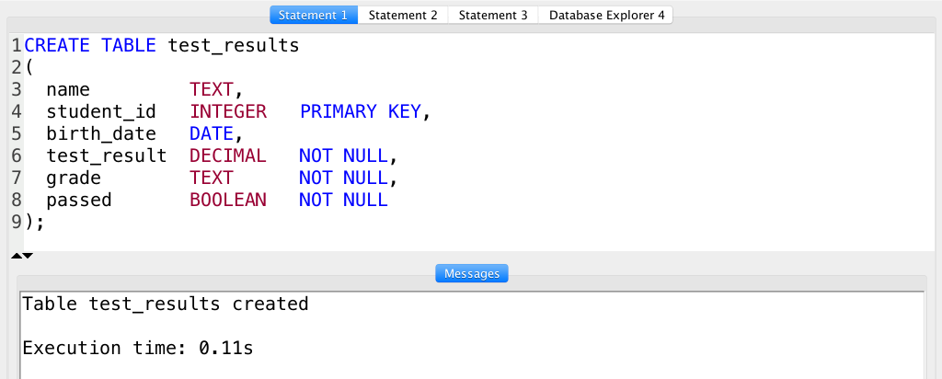
SGBD Relacional – Data Definition Language

Slide 26
SGBD Relacional – Álgebra Relacional
Regras
Operações realizadas sobre uma ou mais tabelas
Produzem uma visão como uma tabela virtual
O resultado de uma operação pode sofrer novas operações

Slide 27
SGBD Relacional – Álgebra Relacional
Operações
π Projeção
δ Seleção
x Produto cartesiano
|x| Junção Natural
- Diferença
∩ Intercessão
∪ União

Slide 28
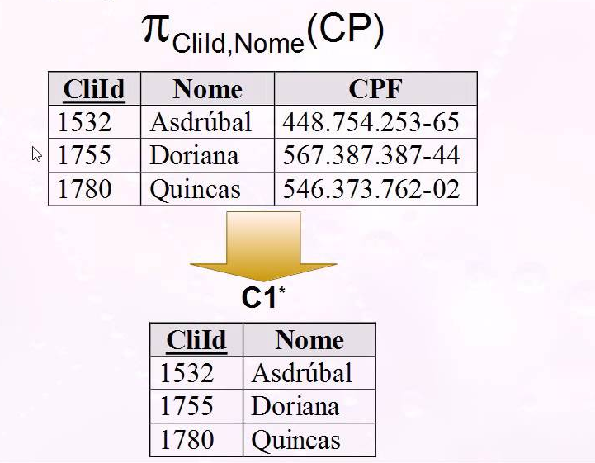
SGBD Relacional – Projeção

Slide 29
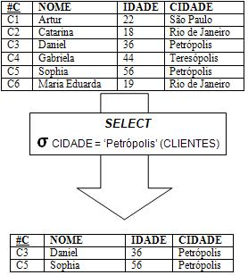
SGBD Relacional – Seleção

Slide 30
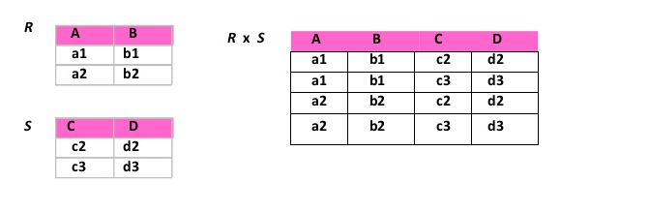
SGBD Relacional – Produto Cartesiano

Slide 31
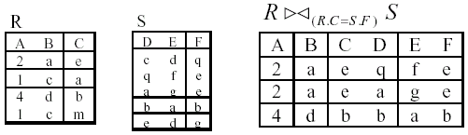
SGBD Relacional – Junção Natural

Slide 32
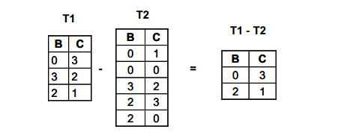
SGBD Relacional – Diferença

Slide 33
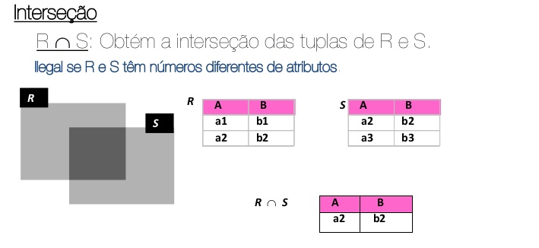
SGBD Relacional – Intercessão

Slide 34
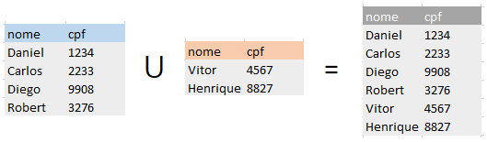
SGBD Relacional – União

Slide 35



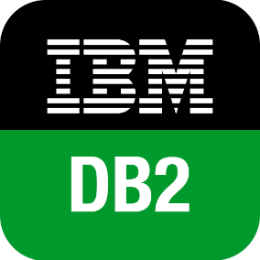

SGBD Relacional – Exemplos
Prof. Manoel, qual deste SGBD mais utilizado atualmente?

Slide 36


Slide 37
SGBD NoSQL ( Not Only SQL)
Projetado para ser distribuído
Distribuído = rodar em várias máquinas
Melhora desempenho
Aumenta disponibilidade
Escalabilidade e elasticidade
Em geral, sacrifica consistência
Consistência eventual
BD passa período de tempo inconsistente
Em geral, não possuem esquema
Big Data!

Slide 38
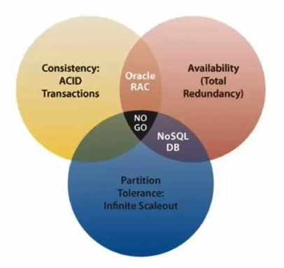
SGBD NoSQL – Teorema de CAP

Slide 39
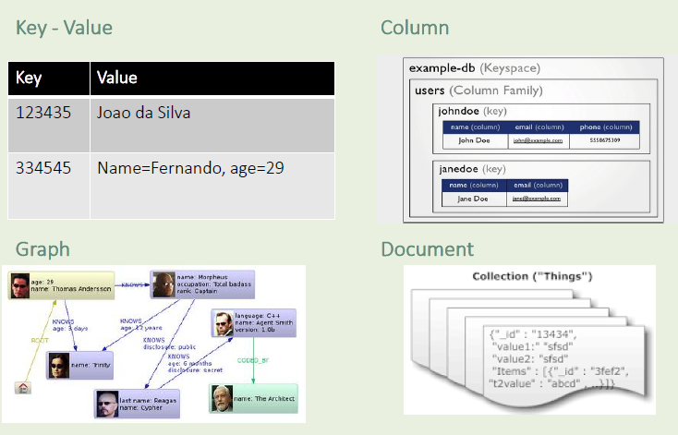
SGBD NoSQL – Classificação

Slide 40




SGBD NoSQL – Key Value Store
Mais simples e mais rápido de todos
Excelente para guardar imagens e registrar logs

Slide 41





SGBD NoSQL – Wide Column Store
Armazena os dados como uma sequencia de colunas
Melhor resposta para funções de agregações ou agrupamento
Excelente para BI e sistema de recomendação

Slide 42


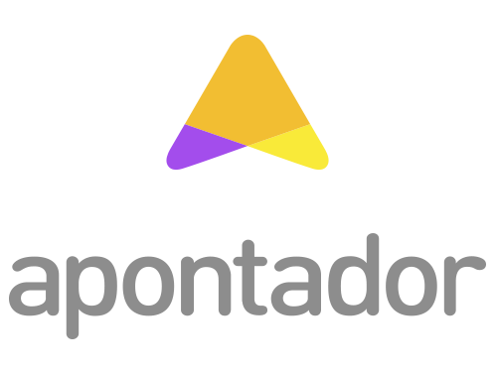


SGBD NoSQL – Document Store
Armazena os dados como uma coleção de documentos (JSON)
Permite uma referencia ao “id” de outra coleção
Excelente para busca em texto e para sistemas Web
MongoDB é o NoSQL mais utilizado atualmente

Slide 43





SGBD NoSQL – Graph Store
Armazena os dados como um grafo direcionado com atributos no nós e nas arestas
Excelente para redes sociais e representação de rotas
Utilizado também para detecção de fraudes

Slide 44
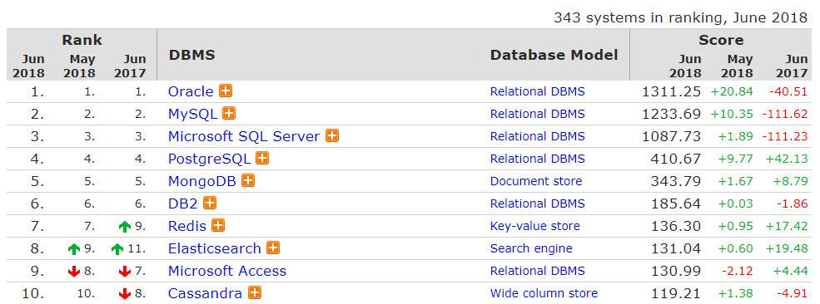
SGBD Ranking
Fonte: http://db-engines.com/en/ranking

Slide 45
Resumo do Conteúdo
Os bancos de dados automatizados são gerenciados por software chamados Sistemas Gerenciador de Banco de Dados
Os SGBDs podem ser Relacional ou NoSQL
Os SGBDs Relacional implementam transações ACID e portanto focam na consistência dos dados no teorema CAP
Os SGBDs NoSQL focam na distribuição e alta disponibilidade (AP)
Os SGBDs NoSQL podem ser chave-valor, colunar, documento e grafo

Slide 46
Leitura complementar
Minicurso de Bancos de Dados NoSQL: conceitos, ferramentas, linguagens e estudos de casos no contexto de Big Data. Simpósio Brasileiro de Bancos de Dados, 2012.
http://data.ime.usp.br/sbbd2012/artigos/pdfs/sbbd_min_01.pdf

Slide 47
Referencias bibliográficas
[1] SILBERSCHATZ, Abraham; KORTH, Henry; SUNDARSHAN, S. Sistema de banco de dados. Elsevier Brasil, 2016.
[2] ELMASRI, Ramez et al. Sistemas de banco de dados. 2005.
[3] DATE, Christopher J. Introdução a sistemas de bancos de dados. Elsevier Brasil, 2004.
[4] RAMAKRISHNAN, Raghu; GEHRKE, Johannes. Sistemas de gerenciamento de banco de dados-3. AMGH Editora, 2008.
[5] PANIZ, David. NoSQL: Como armazenar os dados de uma aplicação moderna. Editora Casa do Código, 2016.
[6] VIEIRA, Marcos Rodrigues et al. Bancos de Dados NoSQL: conceitos, ferramentas, linguagens e estudos de casos no contexto de Big Data. Simpósio Brasileiro de Bancos de Dados, 2012.

Slide 48
Lista de Exercícios

Slide 49
Conteúdo desta Aula
http://github.com/antoniomralmeida/bd

Slide 50
Próxima Aula
Álgebra e Cálculo Relacional

Slide 51


